Slide 1

Участие в саммите MONEYLIVE
SOFT-FX

Slide 2
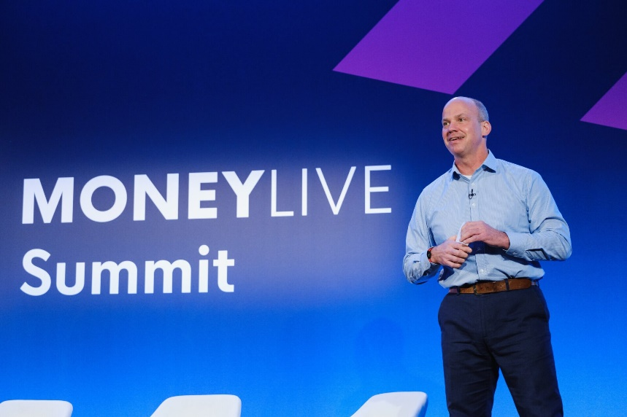
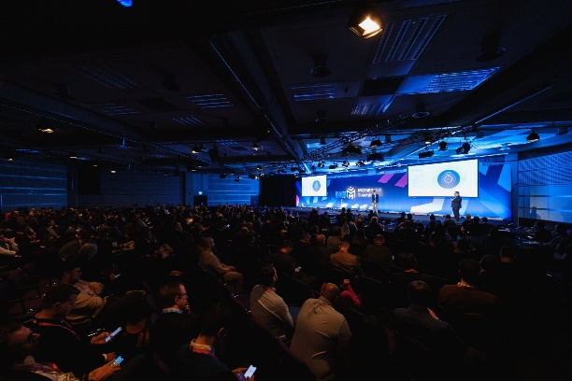
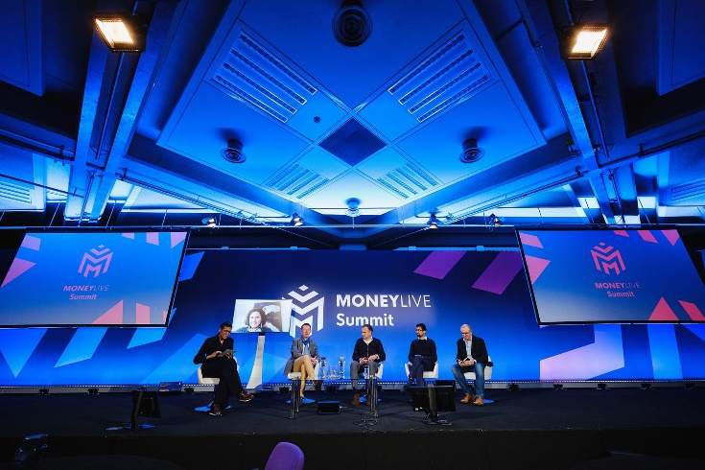
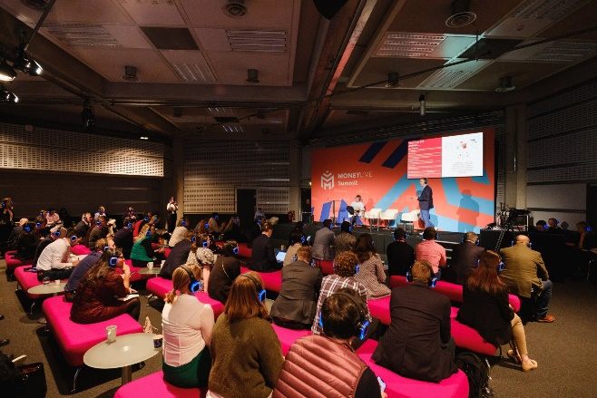
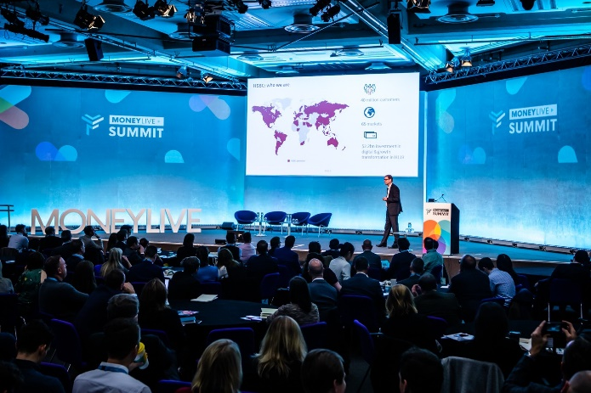
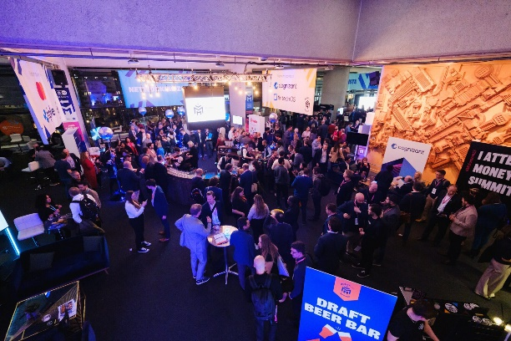
Описание мероприятия
MoneyLIVE – саммит, на котором прогнозируется будущее разработок в банковской отрасли, сфере платежей и цифровых банках. MoneyLIVE Asia разработан банками для банков.
Место проведения: QEII Centre, London
Дата саммита: 6-7 марта 2024

Slide 3




Реквизит
Главными компонентами нашего стенда будут являться презентации наших продуктов и брошюры с описанием наших решений.
Дополнительно будет разработана веб-страница с подробным описанием продуктов. На странице будет возможность заказать демо-версию продукта или оставить свои контакты для связи.
Из сувенирова на стенде будет присутствовать флешки с логотипом компании

Slide 4
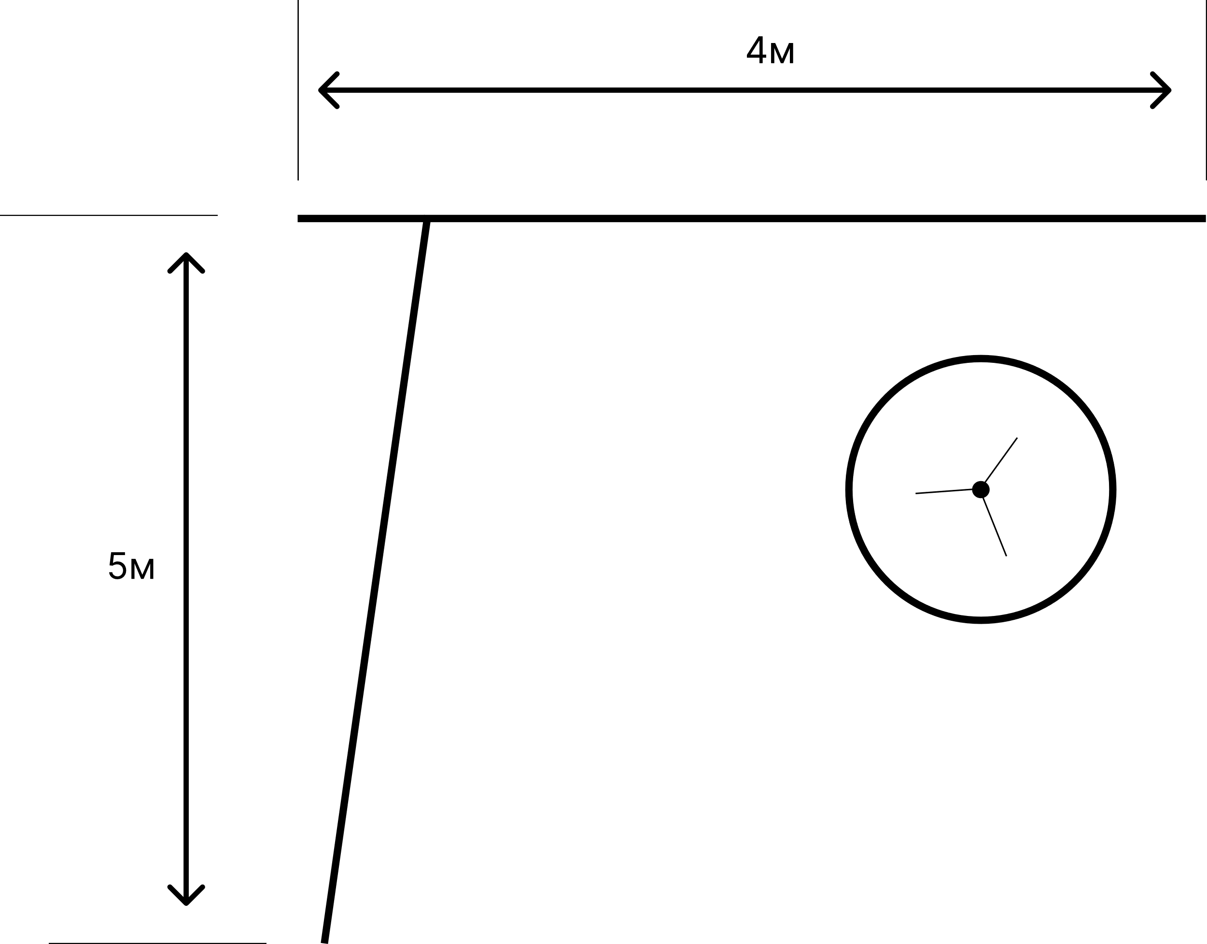
Параметры выстовочного стенда
Классический выставочный стенд представляет из себя конуструкция из нескольких стенок, на который изображены визуалы компании.
Площадь – 20 м.кв.
Материал – металл, пластик, стекло

Slide 5

Оформление стенда
Стенд должен соответствовать цветовому оформлению сайта и логотипа компании. Должен быть заметным, но не броским.
Мы выбрали зелено-черную палитру для оформления. Вдоль стенок будут располагаться стелажи с растениями и белой подсветкой сверху.
Материал стенда: металл-пластик
Одежда сотрудников: классические костюмы

Slide 6
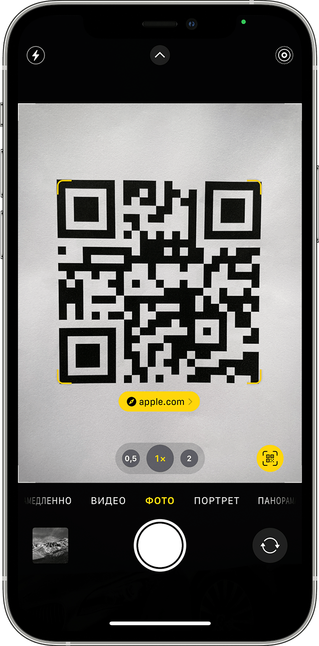
Фишки
На одном из стендов будет располагаться большой встроенный дисплей для отображения видео-презентации компании.
На полу перед стендом будет QR-код ведущий на веб-страницу компании. QR-код будет формироваться прожектором
В качестве сувенира будет выставлены флешки, на которых уже будет загружена информация о продуктах компании

Slide 7
Команда компании

Slide 8
Превью и сценарий

Slide 9
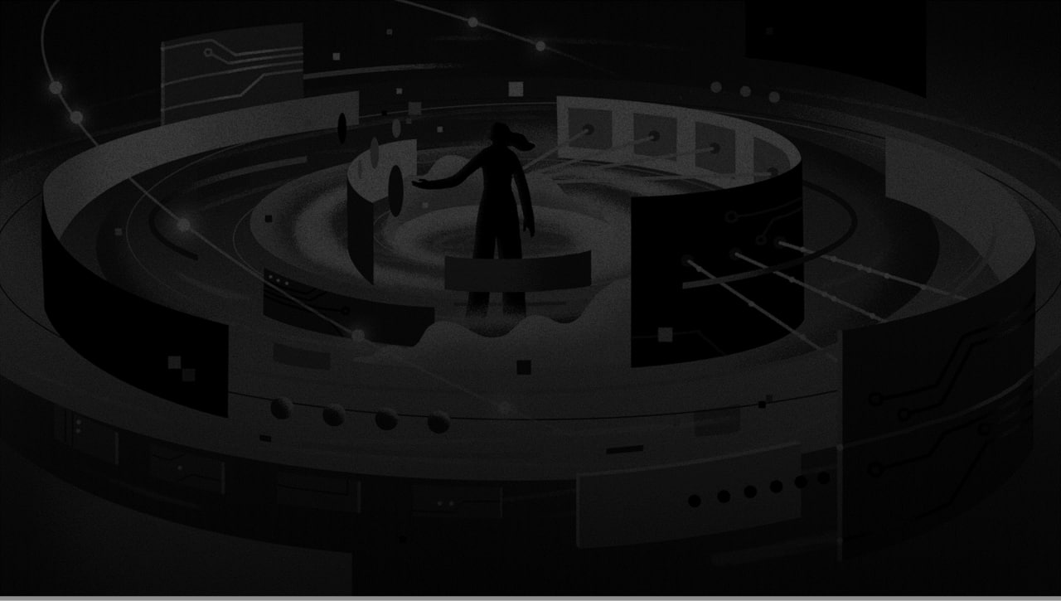
Thank you for watching

